Slide 1

معرفی مواد
تعریف ماده
ویژگی های ذاتی ماده
ویژگی هایی که به کمک آنها میتوان ماده را شناخت
مفهوم چگالی
مقایسه ی چگالی مواد مختلف
رابطه ی چگالی
حالات ماده
تهیه کننده : آرزو ظهورطلب
آموزگار پایه ی پنجم

Slide 2


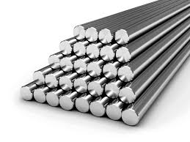
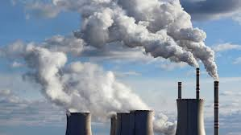
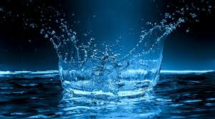
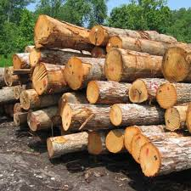
ماده چیست ؟
به جنس هر چیزی در جهان ماده گفته میشود.

Slide 3


به اطراف خود دقت کنید و چند ماده ی مختلف نام ببرید . آیا این مواد تفاوتی با هم دارند؟

Slide 4
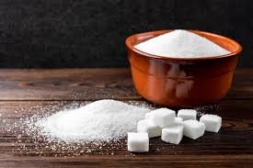
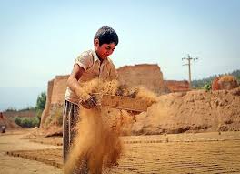
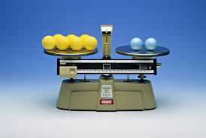
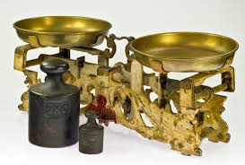
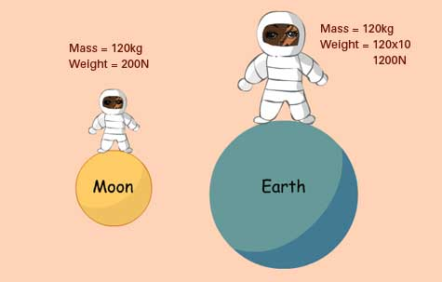
ویژگی های ذاتی ماده
1- جرم: به مجموع ذراتی گفته میشود که ماده را می سازند.
جرم یک ماده را با ترازو اندازه گیری می کنند.
واحد اندازه گیری جرم، کیلو گرم می باشد .
جرم بستگی به مکان ندارد و تغییر نمیکند.

